Slide 1
Machine Learning and Data Mining
唐 慧 副教授
Office：武钢楼1504
email：htang@wust.edu.cn
Tel：15827496404

Slide 2
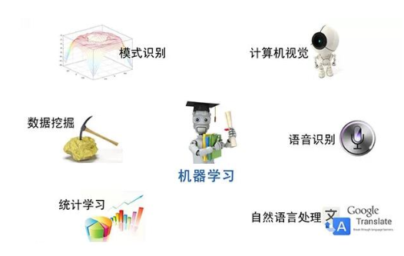
大部分数据挖掘中的算法是机器学习的算法在数据库中的优化。

Slide 3
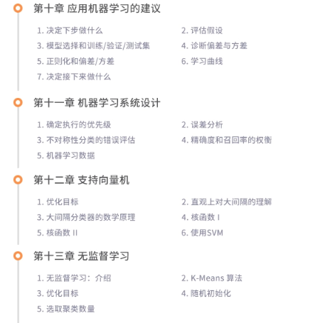
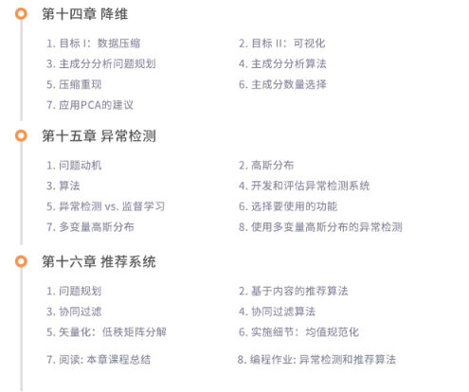
课程内容

Slide 4
课程内容
第八章
应用机器学习的建议
决定下一步做什么
评估一个假设
模型选择和交叉验证集
诊断偏差和方差
正则化和偏差/方差
学习曲线
决定下一步做什么
类偏斜和误差度量
第九章
支持向量机
优化目标
大边界的直观理解
大边界的数学原理
核函数1
核函数2
使用支持向量机
第十章
无监督学习
聚类
无监督学习：简介
K-均值算法
优化目标
随机初始化
选择聚类数
降维
动机
主成分分析
选择主成分的数量
重建的压缩表示
主成分分析法的应用建议
第十一章
有趣的应用
异常检测
问题的动机
高斯分布
算法
开发和评价一个异常检测系统
选异常检测和监督学习对比
选择特征
推荐系统
问题形式化
基于内容的推荐系统
协同过滤
协同过滤算法

Slide 5

知识回顾
Linear regression with one variable
Machine Learning

Slide 6
Housing Prices
(Portland, OR)
房价估计
Price
(in 1000s of dollars)
220K
1200
Size (feet²)
Supervised Learning 监督学习
Given the “right answer” for each example in the data.
Regression Problem 回归问题:
Predict real-valued output
Classification 分类问题:
discrete-valued output

Slide 7

Training Set
How do we represent h ?
Hypothesis 假设函数:
Learning Algorithm
Size of house
h
Estimated price
Linear regression with one variable.
Univariate linear regression (only one variable).
$$h:x→y$$

Slide 8
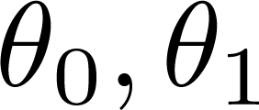


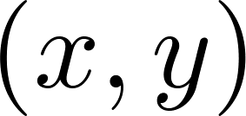
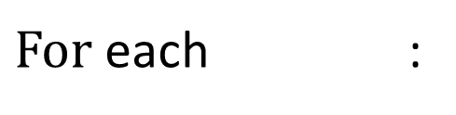

$$Cost function 代价函数:$$
y
$For$ each :
x
Idea: Choose so that is close to for our training examples

Slide 9
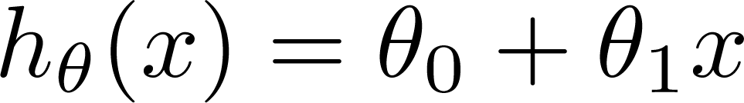
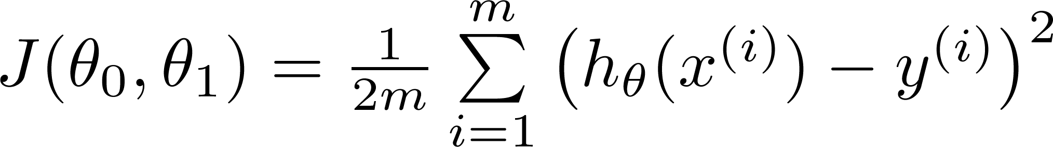
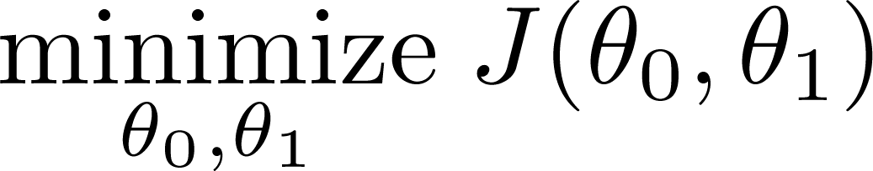

线性回归
$${when θ}_{0}≠0,$$
假设函数Hypothesis:
待估参数Parameters:
代价函数Cost Function:
目标函数Goal:

Slide 10
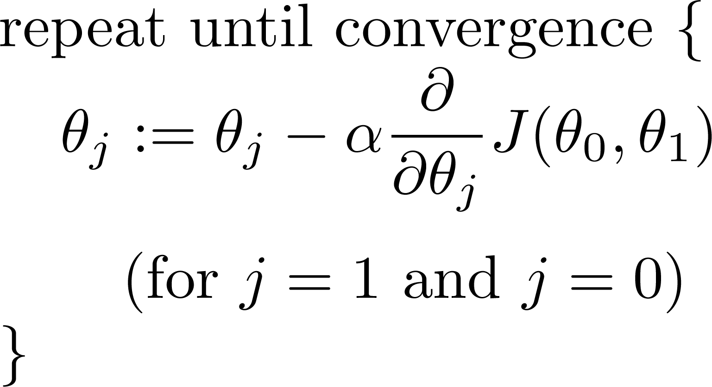
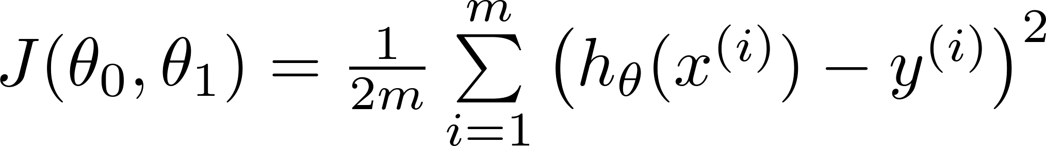
梯度下降算法
线性回归模型
Gradient descent algorithm
Linear Regression Model

Slide 11
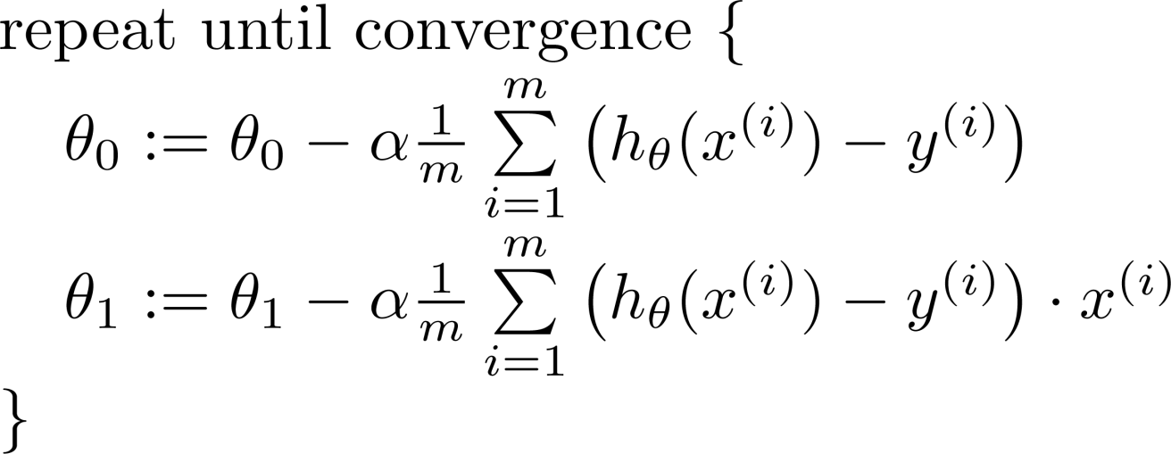


梯度下降算法
Gradient descent algorithm
update
and
simultaneously

Slide 12

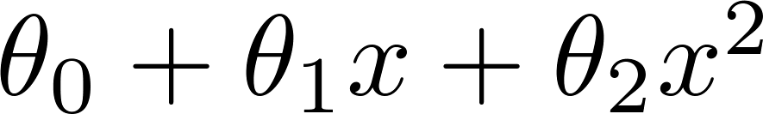
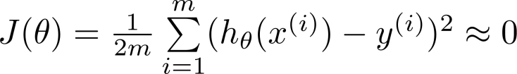
正则化
Example: Linear regression (housing prices)
Price
Price
Price
Size
Size
Size
“欠拟合”
High bias
“Just right”
“过拟合”
High variance
过拟合: If we have too many features, the learned hypothesis may fit the training set very well ( ), but fail to generalize to new examples (predict prices on new examples).

Slide 13
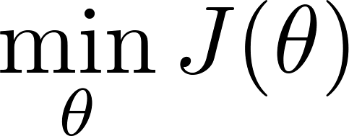
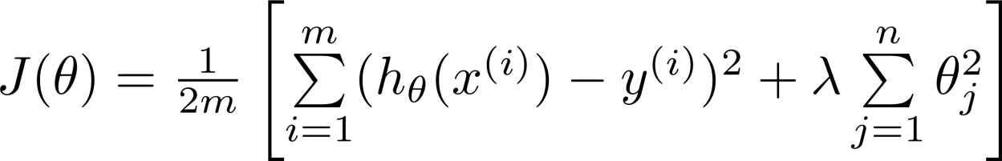


Regularization.
$$θ_{j}$$
Regularization term: to minimize
Object term: to fit training data
$$λ：Regularization Parameter$$
Find a trade-off between object term and regularization term, to avoid overfitting

Slide 14
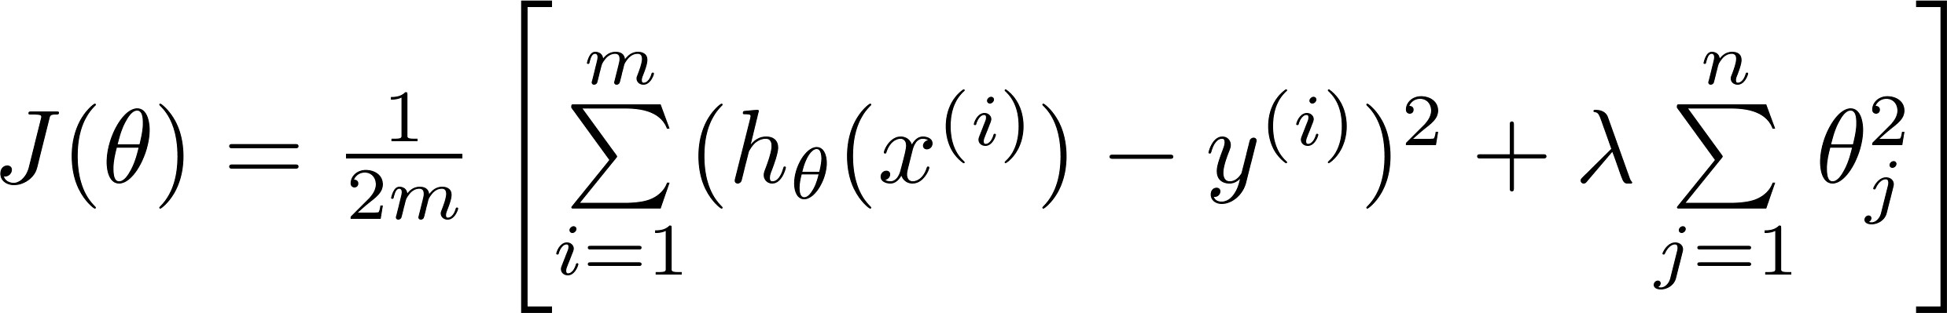
Regularized linear regression

Slide 15
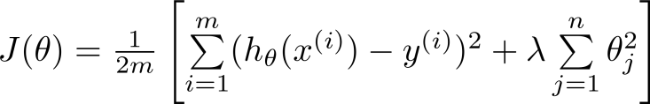
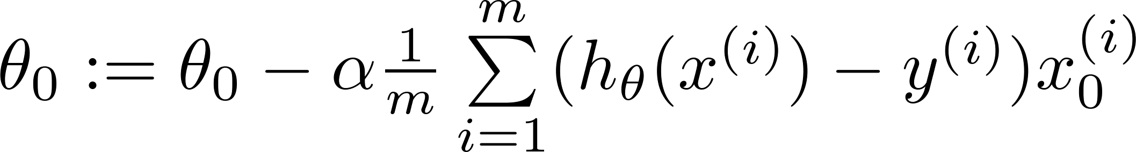
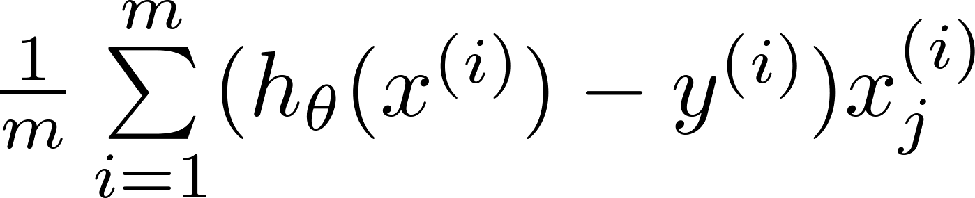
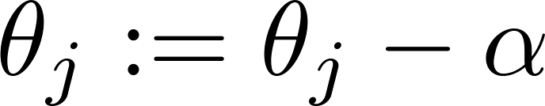

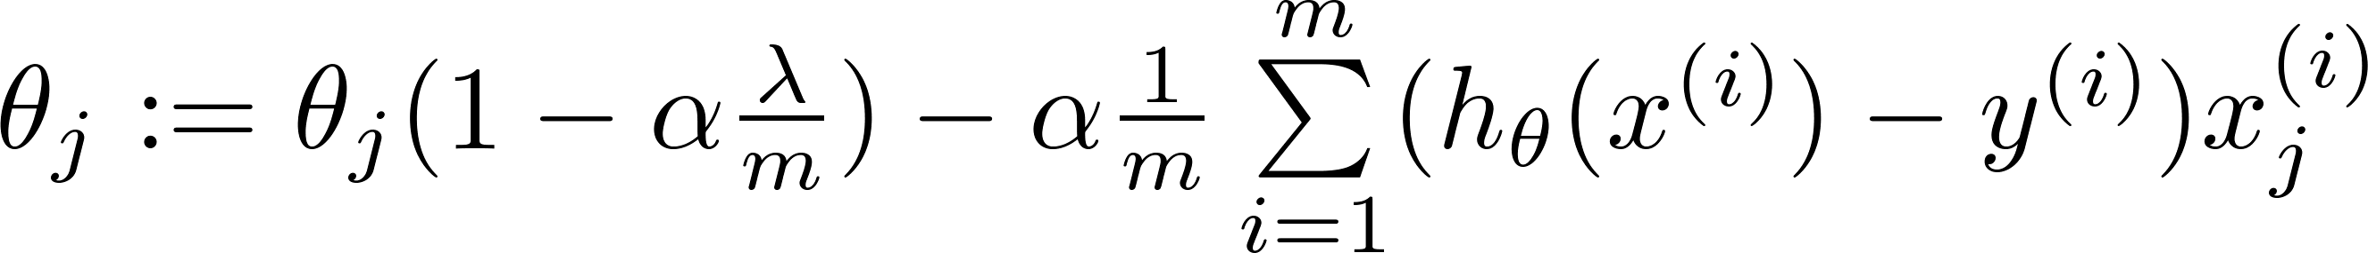

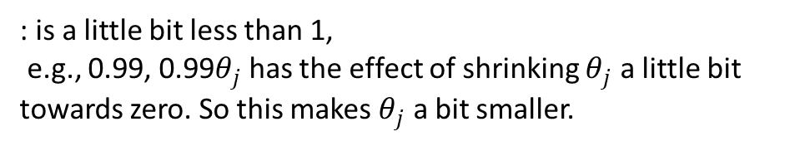
Gradient descent
Repeat
: is a little bit less than 1,
e.g., 0.99, 0.99$θ_{j}$ has the effect of shrinking $θ_{j}$ a little bit towards zero. So this makes $θ_{j}$ a bit smaller.

Slide 16
Deciding what to try next
Advice for applying machine learning
Machine Learning

Slide 17
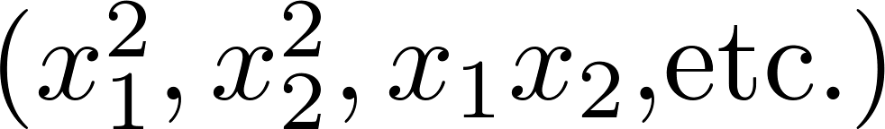
Debugging a learning algorithm:
Suppose you have implemented regularized linear regression to predict housing prices.
However, when you test your hypothesis on a new set of houses, you find that it makes unacceptably large errors in its predictions. What should you try next?
Get more training examples
Try smaller sets of features
Try getting additional features
Try adding polynomial features
Try decreasing
Try increasing
获得更多的训练实例。
尝试减少特征的数量。
尝试获得更多的特征。
尝试增加多项式特征。
尝试减少正则化程度λ。
尝试增加正则化程度λ。
Notes:
假设我们需要用一个线性回归模型来预测房价，当我们用训练好了的模型来预测未知数据的时候，发现有较大的误差，我们下一步可以做什么？

Slide 18
Machine learning diagnostic:
Diagnostic: A test that you can run to gain insight what is/isn’t working with a learning algorithm, and gain guidance as to how best to improve its performance.
Diagnostics can take time to implement, but doing so can be a very good use of your time.
“诊断法”：这是一种测试法，通过执行这种测试，能够深入了解这种算法到底是否有用。也能告诉你，要改进算法的效果，什么样的尝试，才有意义。
Notes:
我们不应该随机选择上面的方法来改进我们的算法，而是运用一些机器学习诊断法来帮助我们知道上面哪些方法有效。

Slide 19
Evaluating a hypothesis
Advice for applying machine learning
Machine Learning

Slide 20




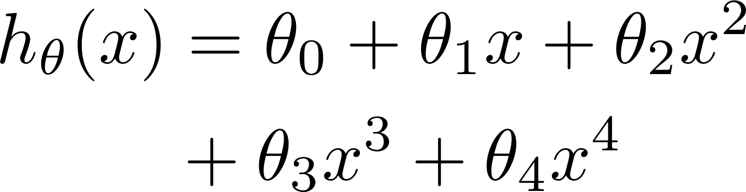


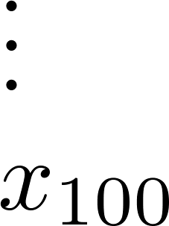
Evaluating your hypothesis
Fails to generalize to new examples not in training set.
price
size of house
no. of bedrooms
no. of floors
size
age of house
average income in neighborhood
kitchen size
Notes:
评价假设函数是否过拟合，可以通过画图，然后观察图形趋势，但对于特征变量不止一个的情况，想通过画图来观察，就变得很难甚至不可能。

Slide 21






Evaluating your hypothesis
Dataset:
为了检验算法是否过拟合，通常将数据分成训练集（70%）和测试集（30%）！！！
Size | Price
2104 | 400
1600 | 330
2400 | 369
1416 | 232
3000 | 540
1985 | 300
1534 | 315
1427 | 199
1380 | 212
1494 | 243
Training Set
70%
Test Set
30%

Slide 22

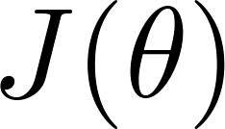
Training/testing procedure for linear regression
Learn parameter from training data (minimizing training error )
Compute test set error:
Training Set 70%
Test Set 30%
Notes:
接下来，一般分为两个步骤：
使用训练数据集计算最小化代价函数 Jtrain(Θ)，学习 Θ 参数
使用测试集，计算误差 Jtest(Θ)

Slide 23
Model selection and training/validation/test sets
Advice for applying machine learning
Machine Learning

Slide 24
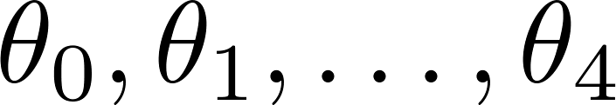
Overfitting example
Once parameters
were fit to some set of data (training set), the error of the parameters as measured on that data (the training error xxxxx) is likely to be lower than the actual generalization error.
price
size

Slide 25

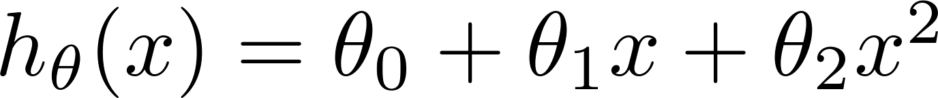
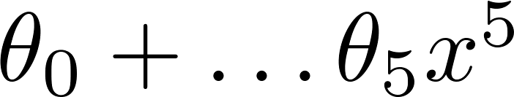
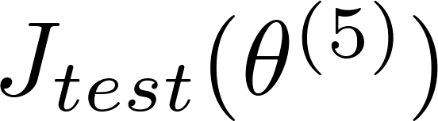

Model selection
1.
2.
3.
10.
Choose
How well does the model generalize? Report test set error .
Problem: is likely to be an optimistic estimate of generalization error. I.e. our extra parameter ( = degree of polynomial) is fit to test set.
Notes:
假设我们要在10个不同次数的二项式模型之间选择：
显然越高次数的多项式模型越能够适应我们的训练数据集，但是适应训练数据集并不代表着能推广至一般情况，我们应该选择一个更能适应一般情况的模型。我们需要使用交叉验证集来帮助我们选择模型。

Slide 26








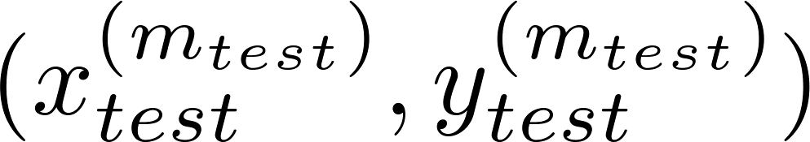
Evaluating your hypothesis
Dataset:
Training Set
60%
Size | Price
2104 | 400
1600 | 330
2400 | 369
1416 | 232
3000 | 540
1985 | 300
1534 | 315
1427 | 199
1380 | 212
1494 | 243
Cross validation
Set
20%
Test Set
20%
Notes:
我们需要使用交叉验证集来帮助我们选择模型。
即：使用60% 的数据作为训练集，20%的数据作为交叉验证集，20%的数据作为测试集。

Slide 27
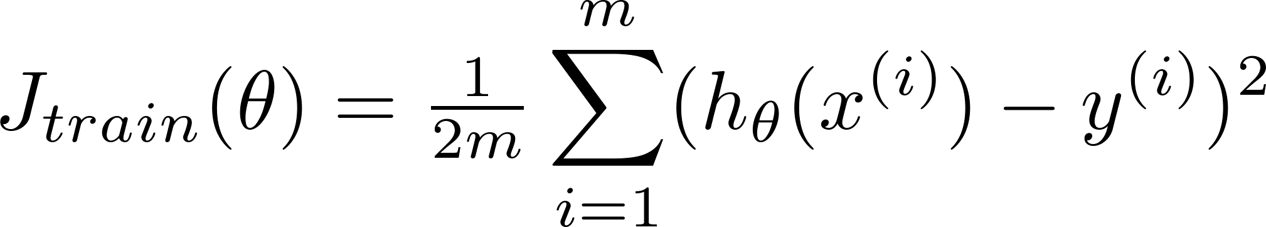
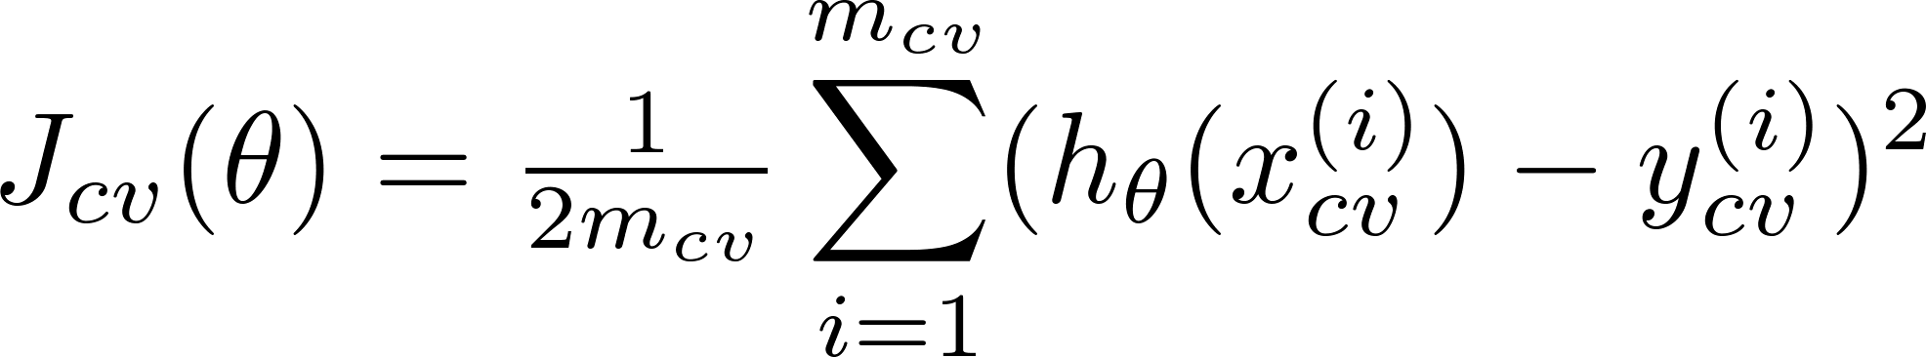
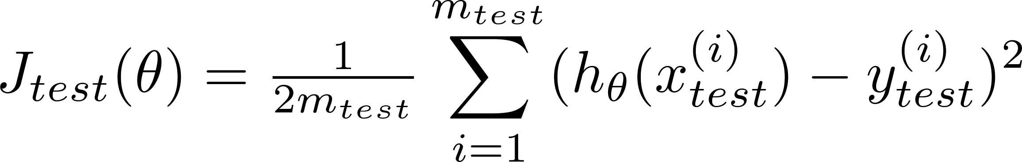
Train/validation/test error
Training error:
Cross Validation error:
Test error:
Notes:
模型选择的方法为：
使用训练集训练出10个模型
用10个模型分别对交叉验证集计算得出交叉验证误差（代价函数的值）
选取代价函数值最小的模型
用步骤3中选出的模型对测试集计算得出推广误差（代价函数的值）

Slide 28
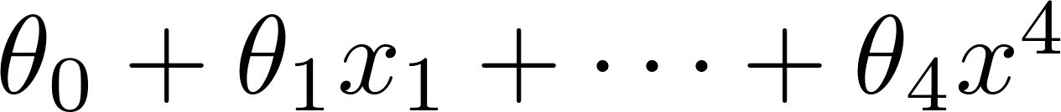
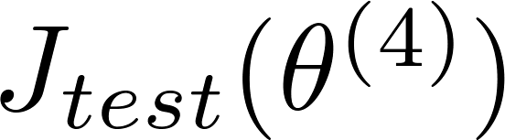
Model selection
使用训练集训练出10个模型
用10个模型分别对交叉验证集计算得出交叉验证误差（代价函数的值）
选取代价函数值最小的模型
用步骤3中选出的模型对测试集计算得出推广误差（代价函数的值）
1.
2.
3.
10.
Pick
Estimate generalization error for test set

Slide 29
Diagnosing bias vs. variance
Advice for applying machine learning
Machine Learning

Slide 30
Bias/variance
欠拟合-高偏差
过拟合-高方差
Price
Price
Price
Size
Size
Size
High bias
(underfit)
“Just right”
High variance
(overfit)
Notes:
如果一个算法表现不好，一般分两种情况：偏差比较大（欠拟合），或方差比较大（过拟合）

Slide 31
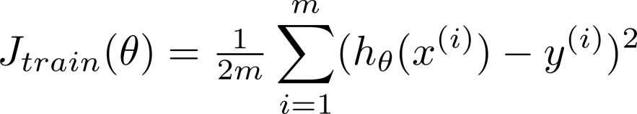
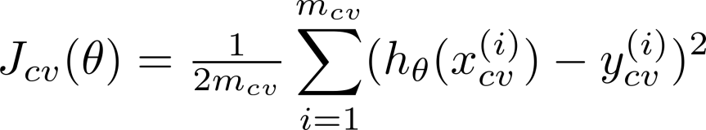
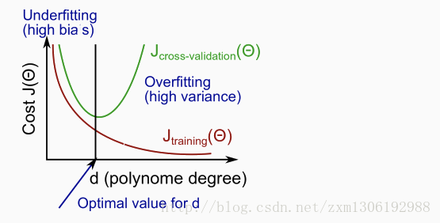
Bias/variance
Training error:
Cross validation error:
Price
Price
Size
Size
Notes:
对于训练集，当d 较小时，模型拟合程度更低，误差较大；随着d 的增加，拟合程度提高，误差减小。
对于交叉验证集，当d 较小时，模型拟合程度低，误差较大；但随着d 的增加，误差呈现先减小，后增大的趋势，转折点是模型开始过拟合训练集的时候。
如果我们的交叉验证集误差较大，我们如何判断是方差还是偏差呢？

Slide 32






Diagnosing bias vs. variance
Suppose your learning algorithm is performing less well than you were hoping. ( or is high.) Is it a bias problem or a variance problem?
Bias (underfit):
$$J_{\text{train}}\left(θ\right)$$
will be high
$$J_{\text{cv}}\left(θ\right)≈J_{\text{train}}\left(θ\right)$$
Variance (overfit):
$$J_{\text{train}}\left(θ\right)$$
will be low
$$J_{\text{cv}}\left(θ\right)≥J_{\text{train}}\left(θ\right)$$
Notes:
训练集误差和交叉验证集误差接近时：偏差（欠拟合）
交叉验证集误差远大于训练集误差时：方差（过拟合）

Slide 33
Regularization and bias/variance
Advice for applying machine learning
Machine Learning

Slide 34


Linear regression with regularization
Model:
Price
Price
Price
Size
Size
Size
Large xx
High bias (underfit)
Intermediate xx
“Just right”
Small xx
High variance (overfit)
Notes:
在训练模型时，一般会使用一些正则化方法来防止过拟合。但我们可能会正则化的程度太高或太小，即我们选择的 λ 的值太多或太小。我们在选择 λ 值的时候也需要思考与刚才选择多项式模型次数类似的问题。

Slide 35
Choosing the regularization parameter

Slide 36
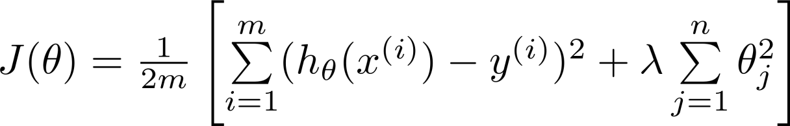







Choosing the regularization parameter
Model:
Try
Try
Try
Try
Try
Try
选择 λ 的方法为：
使用测试集训练出12个不同程度正则化的模型；
用12个模型分别对交叉验证集计算得出 交叉验证误差；
选择得出交叉验证误差最小的模型；
运用步骤3 中选出模型对测试集计算得出推广误差。
Pick (say) . Test error:

Slide 37
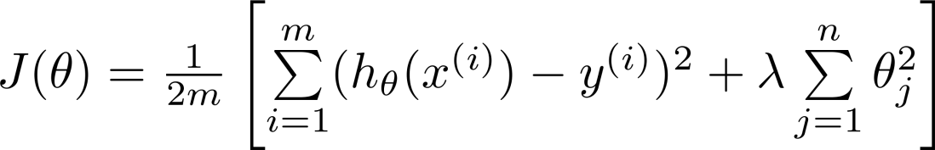
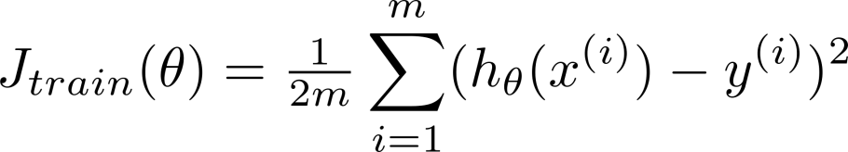
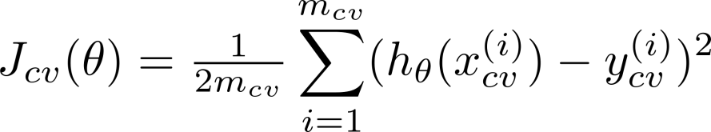



Bias/variance as a function of the regularization parameter
$$J\left(θ\right)$$
right
高方差
高偏差
$$J_{\text{cv}}\left(θ\right)$$
$$J_{\text{train}}\left(θ\right)$$
Notes:
我们也可以同时将 训练集 和 交叉验证集 模型的 代价函数误差 与 λ的值绘制在一张图上：
当 λ 较小时，训练集 误差较小(过拟合) 而 交叉验证集 误差较大
随着 λ 的增加，训练集误差不断增加(欠拟合) ，而交叉验证集误差 则 先减小后增加

Slide 38
Learning curves
Advice for applying machine learning
Machine Learning
Notes:
学习曲线 判断某一个学习算法是否处于偏差、方差问题。
学习曲线是学习算法的一个很好的合理检验（sanity check）。
学习曲线是将 训练集误差 和 交叉验证集误差 作为 训练集实例数量（m） 的函数绘制的图表。

Slide 39



High bias
高偏差（欠拟合）
price
error
$$J_{\text{cv}}\left(θ\right)$$
$$J_{\text{train}}\left(θ\right)$$
size
(training set size)
price
如果算法存在高偏差（欠拟合），增加数据到训练集不会有太大帮助！！！
size
Notes:
少量训练数据的时候，Jtrain(Θ)Jtrain(Θ) 很低，JCV(Θ)JCV(Θ) 很高 增加训练数据后，Jtrain(Θ)Jtrain(Θ) 和 JCV(Θ)JCV(Θ) 都较高，且 Jtrain(Θ)Jtrain(Θ) ≈ JCV(Θ)JCV(Θ)所以，如果算法存在高偏差（欠拟合），增加数据到训练集不会有太大帮助。

Slide 40



High Variance
高方差（过拟合）
m=1
m=2
m=3
m=4
error
$$J_{\text{cv}}\left(θ\right)$$
m=5
m=6
$$J_{\text{train}}\left(θ\right)$$
(training set size)

Slide 41

High variance
(and small )
error
price
$$J_{\text{cv}}\left(θ\right)$$
$$J_{\text{train}}\left(θ\right)$$
size
(training set size)
price
高方差（过拟合）的情况下，增加更多数据到训练集可以提高算法效果.
size
Notes:
作为例子，我们使用一个非常高次的多项式模型，且正则化非常小，可以看出，当交叉验证集误差远大于训练集误差时，往训练集增加更多数据可以提高模型的效果。

Slide 42
Deciding what to try next (revisited)
Advice for applying machine learning
Machine Learning

Slide 43
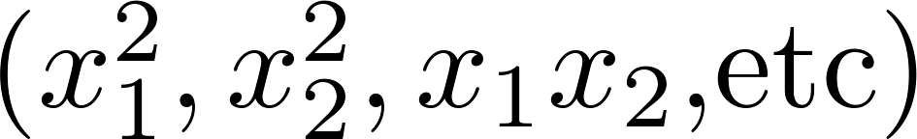
Debugging a learning algorithm:
Suppose you have implemented regularized linear regression to predict housing prices. However, when you test your hypothesis in a new set of houses, you find that it makes unacceptably large errors in its prediction. What should you try next?
Get more training examples
Try smaller sets of features
Try getting additional features
Try adding polynomial features
Try decreasing
Try increasing
解决高方差
解决高方差
解决高偏差
解决高偏差
解决高偏差
解决高方差

Slide 44
Neural networks and overfitting
“Small” neural network
(fewer parameters; more prone to underfitting)
“Large” neural network
(more parameters; more prone to overfitting)
Computationally cheaper
Computationally more expensive.
Use regularization ( ) to address overfitting.
Notes:
使用较小的神经网络，类似于参数较少的情况，容易导致高偏差和欠拟合，但计算代价较小使用较大的神经网络，类似于参数较多的情况，容易导致高方差和过拟合，虽然计算代价比较大，但是可以通过正则化手段来调整而更加适应数据。
通常选择较大的神经网络并采用正则化处理会比采用较小的神经网络效果要好。

Slide 45



考查要点
 | 训练数据量m | 特征数n | 正则化程度λ | 多项式特征数
欠拟合/高偏差 | 增大m无效 | 增大n | 减小λ | 增加
过拟合/高方差 | 增大m | 减小n | 增大λ | 减少
$$J\left(θ\right)$$
right
高方差
高方差
高偏差
error
$$J_{\text{cv}}\left(θ\right)$$
高偏差
error
$$J_{\text{cv}}\left(θ\right)$$
$$J_{\text{train}}\left(θ\right)$$
$$J_{\text{cv}}\left(θ\right)$$
$$J_{\text{train}}\left(θ\right)$$
(training set size)
$$J_{\text{train}}\left(θ\right)$$
(training set size)

Slide 46
Error metrics for skewed classes
Machine learning system design
Machine Learning
Notes:
在前面的课程中，我提到了误差分析，以及设定误差度量值的重要性。有一件重要的事情要注意，就是使用一个合适的误差度量值，这有时会对于你的学习算法造成非常微妙的影响，这件重要的事情就是偏斜类（skewed classes）的问题。

Slide 47

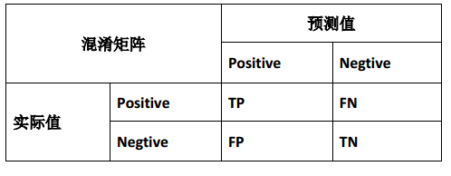


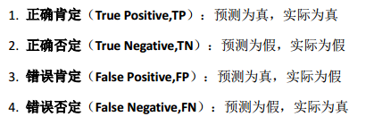

Precision查准率/Recall查全率
in presence of rare class that we want to detect
Precision
(Of all patients where we predicted , what fraction actually has cancer?)
Recall
(Of all patients that actually have cancer, what fraction did we correctly detect as having cancer?)

